Slide 1
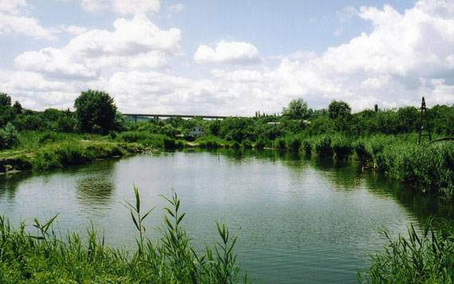
Пресный водоём и его обитатели

Slide 2
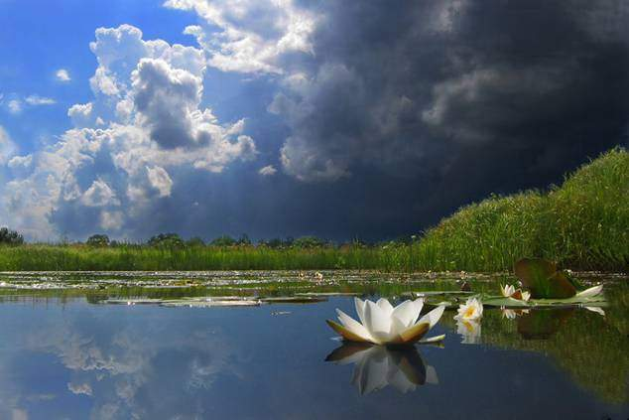
Цель: выяснить, является ли пресный водоём природным сообществом.

Slide 3
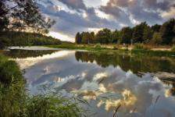
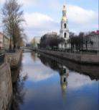
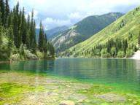
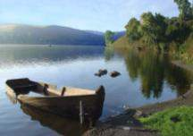
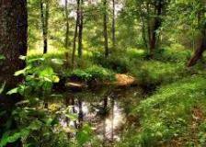
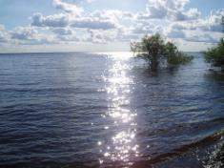
ПРЕСНЫЕ ВОДОЁМЫ
ЕСТЕСТВЕННЫЕ
ИСКУССТВЕННЫЕ
РЕКА
КАНАЛ
ОЗЕРО
ПРУД
РУЧЕЙ
ВОДОХРАНИЛИЩЕ

Slide 4
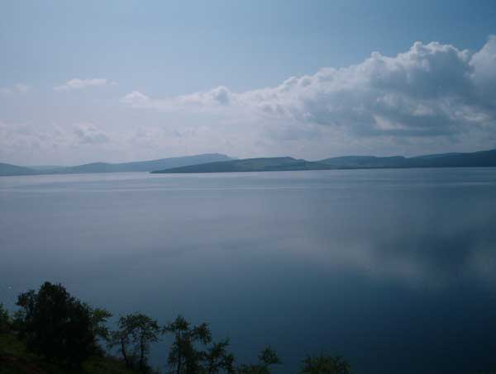
РАСТЕНИЯ ВОДОЁМА
В ВОДОЁМЕ
ЦЕЛИКОМ ПОГРУЖЁННЫЕ
НА
ПОВЕРХНОСТИ
НА БЕРЕГУ

Slide 5



Растения ,
находящиеся полностью под водой
элодея
рдест
роголистник

Slide 6
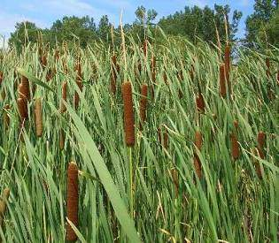
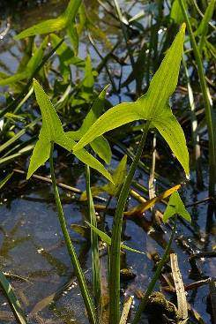
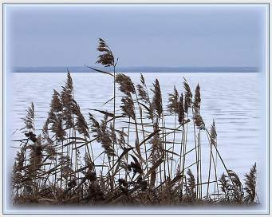
Растения ,
у которых погружена в воду только
нижняя часть.
камыш
рогоз
стрелолист

Slide 7
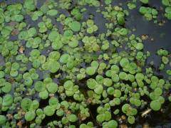
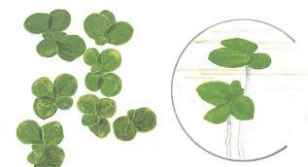



Растения,
свободно плавающие на поверхности воды
ряска
водокрас
кувшинка
кубышка

Slide 8
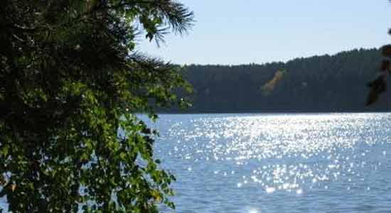
РАСТЕНИЯ ВОДОЁМОВ
ДАЮТ КИСЛОРОД
ДОМ ДЛЯ ЖИВОТНЫХ
ПИЩА ДЛЯ ЖИВОТНЫХ

Slide 9






Животный мир пресных водоемов
улитка
прудовик
лягушка
караси
щука
сом

Slide 10
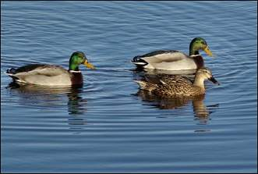
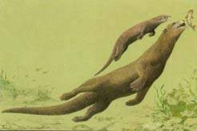
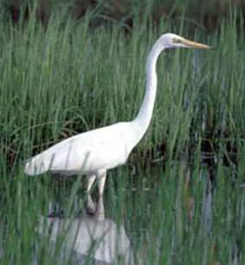
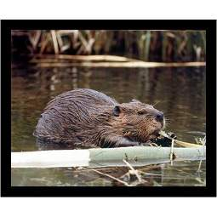
Животный мир пресных водоемов
утки
выдра
цапля
бобры

Slide 11
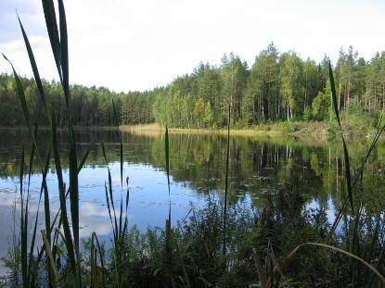
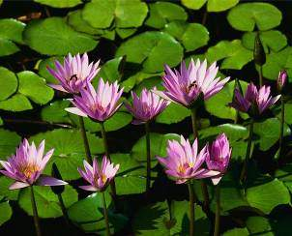
Пресный водоем –
природное сообщество

Slide 12
Правила поведения у водоема
1. Нельзя брать домой обитателей водоема.
2. Нельзя ловить стрекоз.
3.Нельзя оставлять после отдыха мусор.
4.Нельзя кидать в водоём пищевые отходы, бутылки, пакеты.
5.Нельзя включать громко музыку.

Slide 13
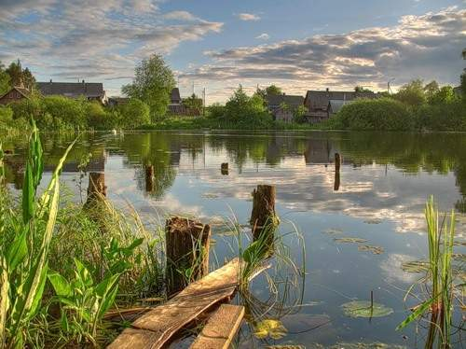
Берегите водоёмы!

